Slide 1
Informationen für Studierende
Es stehen verschiedene Masterfolien zur Verfügung:
  Titelvarianten (mit 1-/2-/3-zeiliger Überschrift und variablen Bildern),
  nur Text bzw. Text mit Bild (2 Aufzählungsebenen),
  Kapitelfolien,
  Schlussfolie.
WICHTIG: immer Textumbrüche vor Präsentation prüfen!
Dateigröße reduziert sich durch Löschen von ungenützten Masterfolien
(v.a. Titelvarianten).

Slide 2



Anwendung der Aufzählungszeichen/Bilder
Aufzählungszeichen der 1. Ebene sind Rauten:
Ein-/Ausschalten mit „Bulleted List bzw. Numerierung“
  2. Ebene für Aufzählungen sind Striche:
  Wechsel zwischen den Ebenen durch Symbol
  „Einrücken“ (Pfeil links oder rechts)
Bilder können variabel ausgetauscht werden,
Ausschnitt variabel wählen
Das Logo der FH Vorarlberg wird auf der Titelfolie und Schlussfolie eingeblendet.

Slide 3
Kontakt bei Fragen zu:
Foliengestaltung (Icons):
  Melanie Winkel, +43 5572 792 2185, melanie.winkel@fhv.at
Folienanwendung:
  Sandra Baier, +43 5572 792 5803, sandra.baier@fhv.at

Slide 8
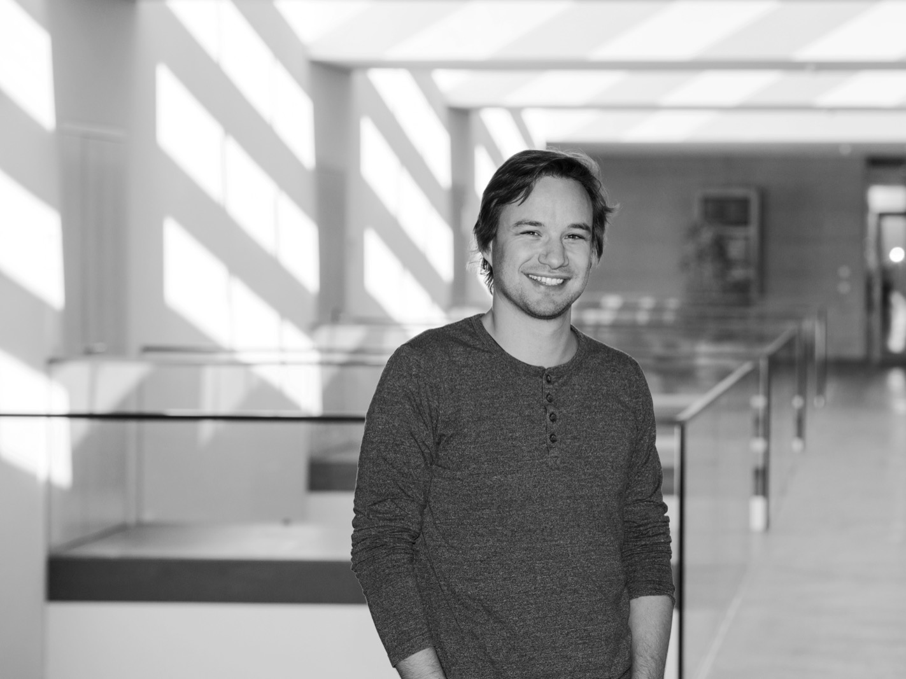
Dies ist eine Kapitelfolie.
Bild variabel

Slide 9
Beispielseite nur Text
www.fhv.at
Infos zu Studienmöglichkeiten, Infoveranstaltungen, Wohnungsangeboten etc.
Alle Details über Zugangsvoraussetzungen, Bewerbung und Aufnahme:
  www.fhv.at/bewerbungsleitfaden
  www.fhv.at/bewerbungsleitfaden-master
Wichtige Termine:
  Laufend ergänzen…

Slide 11
Beispielseite Text und Bild
Vertiefungs- und Spezialisierungsmöglichkeiten, Wahlfächer
„Modulbibliothek“ im Masterstudium:
  einzigartig in Österreich
  Fächerwahl nach beruflichen und persönlichen Zielen und Interessen

